Slide 1
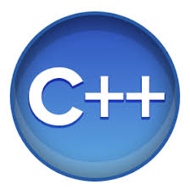

Основи на Програмирането
Откриване на Курса
СофтУни
Преподавателски екип
Софтуерен университет
www.softuni.bg

Slide 2
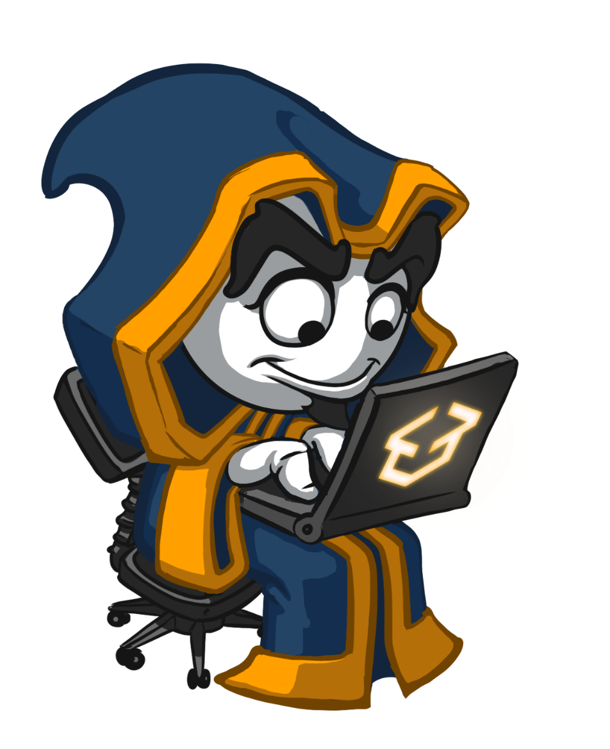
Съдържание
Цели на курса и учебна програма
Преподаватели
Домашни, изпити и оценяване
Учебни ресурси

Slide 3
Имате въпроси?
sli.do #pb-jan

Slide 4














SoftUni Diamond Partners

Slide 5
Цели на Курса и Учебна Програма

Slide 6

Цели на Курса
Курсът "Основи на програмирането" дава:
Въведение в един от най-търсените програмни езици на пазара в България
Познания върху основни концепции от информационните технологии
Базово алгоритмично мислене
Първа крачка в едно ново и динамично начинание
6

Slide 7

Учебна Програма (1)
Първи стъпки в програмирането
Проверки
По-сложни проверки
For-цикъл
While-цикъл
Вложени цикли

Slide 8

Учебна Програма (2)
Подготовка за приемен изпит
Пробен онлайн изпит
Онлайн теоретичен изпит
Онлайн практически приемен изпит

Slide 9
Разпределение на Лекция
Дейност | Времетраене
Лекционна част | 60 минути
Почивка | 15 минути
Лекционна част | 50 минути
Почивка | 15 минути
Лекционна част | 40 минути

Slide 10

Преподаватели

Slide 11
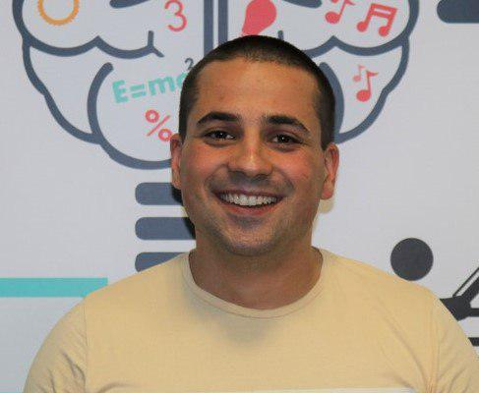
Преподаватели
Мартин Паунов
Java Developer във Virtual Racing School
Богат опит с Java, C++, C#
Преподавател в СофтУни
Интереси в Астрофизиката

Slide 12
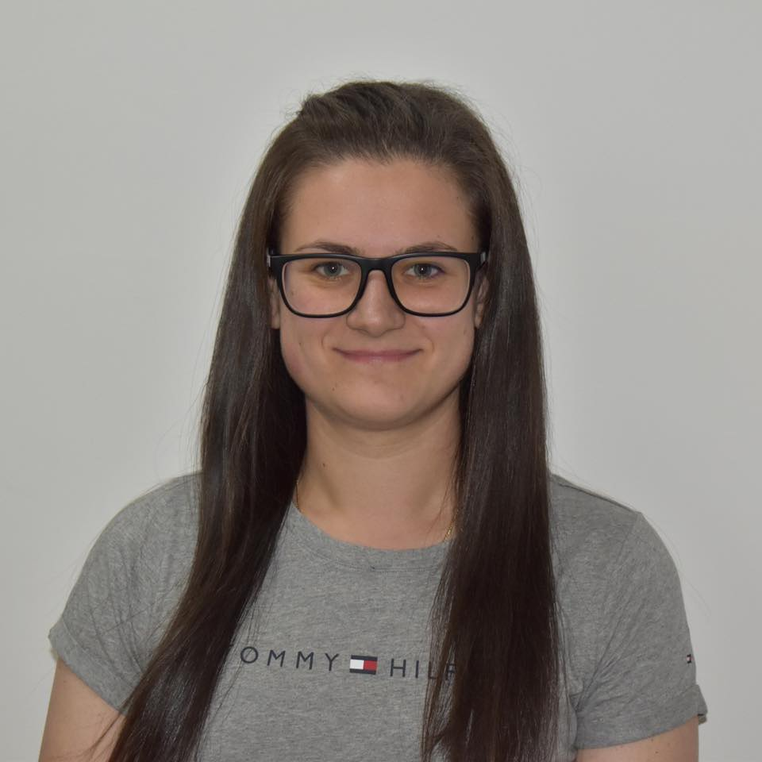
Преподаватели
Десислава Топузакова
Java Developer в SAP
Бивш състезател по математика
Преподавател в СофтУни
Ръководител на Programming Basics
Team Lead на Content Development Team в СофтУни

Slide 13

Домашни, Изпити и Оценяване

Slide 14
Упражнения и Домашни
Упражненията са много важни!
Трябва да програмирате всеки ден!
Във всяко учебно занятие има задачи
Решаваме част от тях по време на занятие
Решенията трябва да бъдат предадени в Judge системата: judge.softuni.bg
14

Slide 15

Система за Онлайн Оценяване
Всички изпити и домашни се тестват автоматизирано
През онлайн judge система: judge.softuni.bg
Ще я ползвате на всяко учебно занятие
Влиза се с вашия softuni.bg акаунт

Slide 16
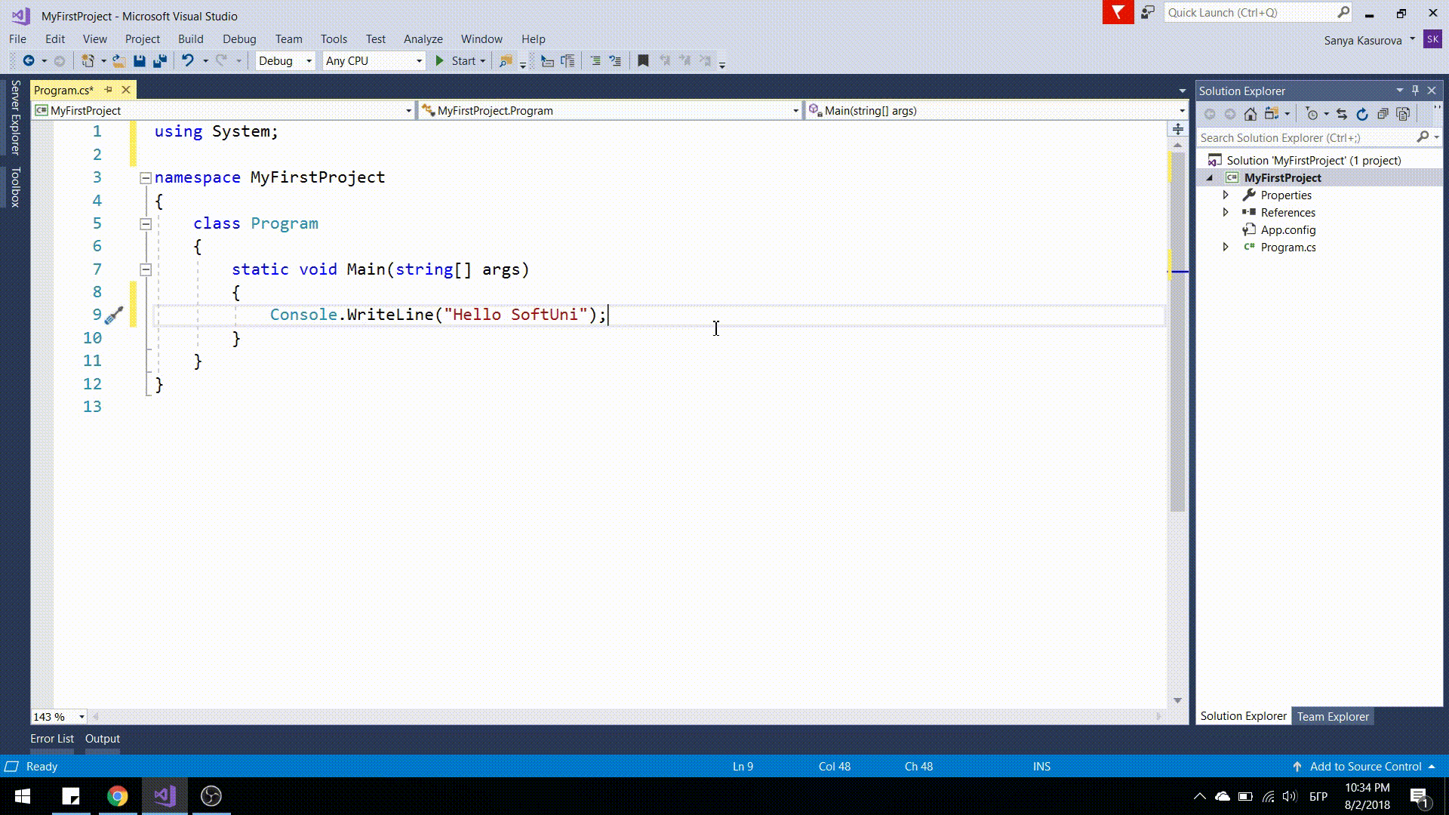
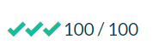
Как Работи Тестването в Judge Системата?
Качвате сорс кода (програмата)
Програмата се проверява с поредица тестове
За всеки успешен тест получавате точки

Slide 17
Онлайн Практически Изпит
Курсът "Основи на програмирането" завършва с онлайн практически изпит – 27 и 28 февруари
Срок ранно плащане – 25 януари (50лв)
6 задачи за 4 часа в judge системата
Задача с прости операции и пресмятания
Задача с условни конструкции
Задача с вложени условни конструкции
Задача с for-цикъл
Задача с while-цикъл
Задача с вложени цикли
17

Slide 18

Онлайн Теоретичен Изпит
Онлайн теоретичен изпит: 27 и 28 февруари
15 въпроса за 30 минути в quiz системата
Затворени въпроси
Един или повече верни отговора
18

Slide 19

Резултати от Приемен Изпит
Видими в раздел "Обучения" във вашия профил
Резултат < 4.00
Препоръчва се повтаряне на курса
Записване на Fundamentals Module

Slide 20


СофтУни Сертификат
Практически изпит 100%
Домашни 5%
Оценяване
20

Slide 21
ЦПО Сертификат
Теоретичен изпит 100%
Оценяване
21

Slide 22

Какво ни трябва за курса?

Slide 23
Сайт на Курса и Материали
Официална страница на курса "Основи на програмирането":
Влизайте редовно във форума на СофтУни:
Обсъждайте задачите с колеги
Намирайте решения на всички задачи
Споделяйте код / решения / идеи / проблеми
https://softuni.bg/courses/programming-basics/
https://softuni.bg/forum

Slide 24


Слайдове, Видео, Домашни
Всички слайдове, видео, домашни, проекти и други материали са отворени с публичен достъп
Посетете страницата на вашия курс, за да ги достъпите

Slide 25



Препоръчителен софтуер
Софтуер за обучението в настоящия курс:
Visual Studio Community 2019 (безплатна версия на VS 2019)
Visual Studio 2017 / 2015 / 2013 / 2012 също може (но не се препоръчва)
Алтернативи: CodeBlocks или Eclipse IDE for C++ Developers
Инструкции за инсталация

Slide 26
Въпроси?
Notes:
26

Slide 27
Обучения в Софтуерен университет (СофтУни)
Софтуерен университет – качествено образование, професия и работа за софтуерни инженери
softuni.bg, about.softuni.bg
Фондация "Софтуерен университет"
softuni.foundation
Софтуерен университет @ Facebook
facebook.com/SoftwareUniversity
Дискусионни форуми на СофтУни
forum.softuni.bg
27
Notes:
27

Slide 28

Лиценз
Този курс (презентации, примери, демонстрационен код, упражнения, домашни, видео и други активи) представлява защитено авторско съдържание
Нерегламентирано копиране, разпространение или използване е незаконно
© СофтУни – https://about.softuni.bg
© Софтуерен университет – https://softuni.bg
Notes:
28

